Slide 1
Задачи на переливания
Notes:
Запивахина С.В.

Slide 2
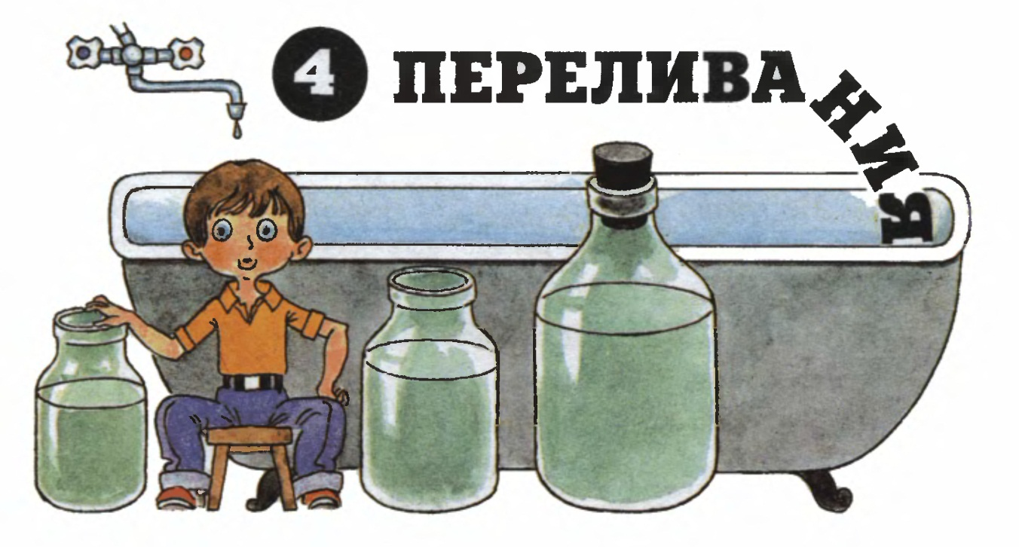
Немного истории
Непросто определить, в каком старинном трактате впервые появились задачи на переливание жидкостей. Пожалуй, самая известная из них опубликована более семи веков назад.

Slide 3
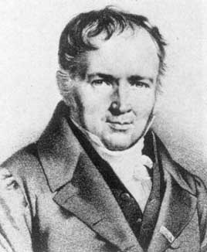
Одной из самых известных задач подобного рода является задача Симеона Дени Пуассона (1781 – 1840), знаменитого французского математика и физика. Именно с решением одной из сложных задач о переливаниях, связывают раскрытие математических способностей выдающегося французского математика С. Д. Пуассона. Говорят, что эта задача сыграла решающую роль в выборе профессии. Однажды, знакомый принес юному Пуассону несколько задач на переливание, разного уровня сложности. Пуассон решил их менее чем за час, и определил выбор своей будущей профессии – математик.

Slide 4
Задачa Пуассона: Один человек имеет в бочонке 12 пинт вина (пинта – старинная французская мера объема, 1 пинта ≈ 0,568 л) и хочет подарить половину вина, но у него нет сосуда в 6 пинт, однако имеются два пустых сосуда объемом 8 пинт и 5 пинт. Как с их помощью отлить ровно 6 пинт вина.

Slide 5
Суть этих задач сводится к следующему:
имея несколько сосудов разного объема, один из которых наполнен жидкостью, требуется разделить ее в каком-либо отношении или отлить какую-либо ее часть при помощи других сосудов за наименьшее число переливаний.

Slide 6
В задачах на переливания требуется указать последовательность действий, при которой осуществляется требуемое переливание и выполнены все условия задачи. Если не сказано ничего другого, считается, что
- все сосуды без делений,
- нельзя переливать жидкости "на глаз"
- невозможно ниоткуда добавлять жидкости и никуда сливать.

Slide 7
В задачах на переливания требуется указать последовательность действий, при которой осуществляется требуемое переливание и выполнены все условия задачи. Если не сказано ничего другого, считается, что
- все сосуды без делений,
- нельзя переливать жидкости "на глаз"
- невозможно ниоткуда добавлять жидкости и никуда сливать.

Slide 8
Типы задач на переливание
Все задачи на переливание можно представить двумя типами:
«Водолей» - задачи, в которых необходимо получить некоторое количество жидкости с помощью нескольких пустых емкостей из бесконечного источника, из которого можно наливать жидкость, и в который ее можно выливать.
«Переливашка» - задачи, в которых необходимо разделить жидкость в большей емкости с помощью нескольких меньших по объему емкостей, жидкость можно только переливать из одной емкости в другую.
Первый тип задач кажется полегче, второй - сложнее.

Slide 9
Словесный способ

Slide 10
Примеры задач
1. Как, имея два ведра: емкостью 5 и 9 литров, набрать из реки ровно 3 литра воды?
Решение:
1шаг - набираем 9л и переливаем в 5литровую, остается 4л 2шаг - 5литровую выливаем и переливаем туда эти 4л 3 шаг - теперь снова набираем 9л и доливаем из нее в 5литровую, тогда останется 8л 4 шаг - 5литровую выливаем и отливаем 5л от 8л, останется 3л
Задача решена. В 9-литровом сосуде получили ровно 3л.

Slide 11
Табличный способ

Slide 12
2. Как с помощью 2-литровой и 5-литровой банок отмерить ровно 1 литр?
Решение:
Задача решена. В 5-литровом сосуде получили ровно 1л. Обратите внимание на оформление решения этой задачи в виде таблицы.

Slide 13
У Карлсона есть 7 литровое ведро варенья и два пустых ведёрка – 4л 3л. Помогите Карлсону отлить 1 литр варенья в меньшее ведёрко, оставив в большом ведре 6 литров.
Notes:
Решение задач 2-го типа

Slide 14
решение
Шаги объём | 1 | 2 | 3 | 4 | 5
7 | 7 | 3 | 3 | 6 | 6
4 | 0 | 4 | 1 | 1 | 0
3 | 0 | 0 | 3 | 0 | 1

Slide 15
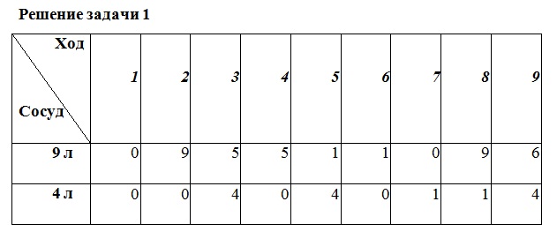
3. Имеются два сосуда. Ёмкость одного из них 9 л, а другого 4 л. Как с помощью этих сосудов набрать из бака 6 л некоторой жидкости? (Жидкость можно сливать обратно в бак.)

Slide 16
Как, имея два ведра емкостью 4л и 9л,
налить из водопроводного крана 6л воды?
9л
9
5
5
1
1
0
9
6
4л
0
4
0
4
0
1
1
4
7.
Нальем 9 л в
9-литровое ведро.
1.
Нальем 9 л в
9-литровое ведро.
2.
Перельем 4 л в
4-литровое ведро.
4.
Перельем 4л в
4-литровое ведро.
В 9-литровом ведре останется ровно 6л.
8.
Перельем 3л, в
4-литровое ведро.
6.
Перельем 1 л в
4-литровое ведро.
3. Выльем 4л, освободим
4-литровое ведро.
5. Выльем 4л, освободим
4-литровое ведро.
Задача решена.
9л
4л

Slide 17
С помощью графа

Slide 18
4. Дан сосуд с медом вместимостью 8 л. Имея в наличии пустые сосуды 3 л, 5 л разделите мед поровну.

Slide 19
1. Есть два кувшина емкостью 5 л и 9 л. Нужно набрать из источника 7 л воды, если можно пользоваться только кувшинами.
4
Бидон ёмкостью 10 л наполнен молоком. Требуется перелить из этого бидона 5 л в семилитровый бидон, используя при этом ещё один бидон, вмещающий 3 л. Как это сделать?

Slide 20
Домашнее задание
Для разведения картофельного пюре быстрого приготовления "Зеленый великан" требуется 1 л воды. Как, имея два сосуда емкостью 5 и 9 литров, налить 1 литр воды из водопроводного крана?
Для марш-броска по пустыне путешественнику необходимо иметь 4 литра воды. Больше он взять не может. На базе, где имеется источник воды, выдают только 5-литровые фляги, а также имеются 3-литровые банки. Как с помощью одной фляги и одной банки набрать 4 литра во флягу?
В первый сосуд входит 12 л и он наполнен водой. Имеются еще два пустых сосуда ёмкостью 5л и 8л. Как разделить воду на две равные части?

Slide 21
